Slide 1
SICAK MUTFAK
Mutfak denince ilk akla gelen yer burasıdır. Yemek salonu ile aynı katta, yan yana olup diğer mutfak kısımları tarafından çevrilidir.
Sıcak mutfak ısısı +25 - +32 °C olmalıdır

Slide 2
Sorumlular
Kısım şefleri-Chefs de partie
Sos şefi-Chef saucier
Sebze ve çorba şefi-Chef entremétier
Balık şefi-Chef poissonier
Kebapçı ve ızgaracı şefi-Chef rôtisseur

Slide 3
Yapılan işler
Her türlü sıcak soslar, soslu ve sulu yemekler
Çeşitli garnitürler, çorbalar, makarnalar, pilavlar, vb
Balık yemekleri
Kebaplar ve ızgaralar
Haşlama, kızartma ve diğer hazırlama ve pişirme işleri

Slide 4
Donanım
Kuzine (kapalı, plaka-döküm ve açık ateş ocaklı)
Izgara, salamander, benmari
Büyük devrilir tava
Silindirik veya dikdörtgen kaynatma tenceresi
Fırınlar (ihtiyaca göre birkaç tane)
Buharlı fırın, mikro-dalga fırın
Tabak ısıtıcısı
Soğuk-sıcak su tertibatlı evyeler
Çalışma tezgahları, raflar, dolaplar
Soğutucu tezgah ve dolaplar

Slide 6
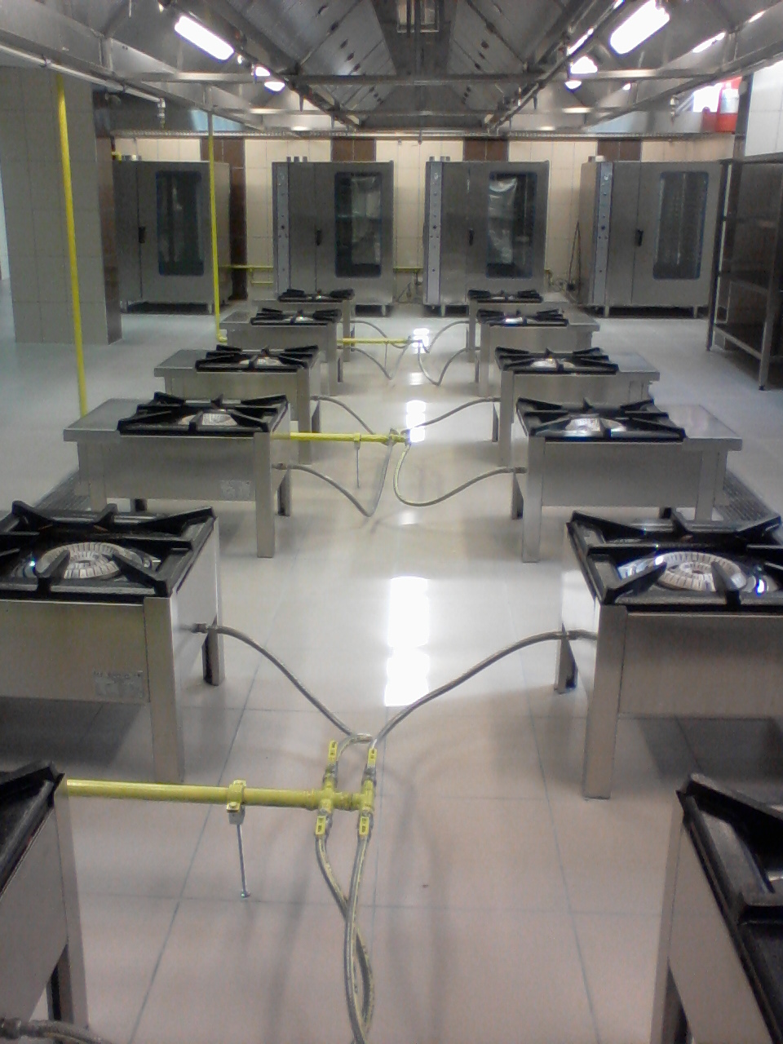

Slide 7
ERZAK DEPOSU
Malzemelerin saklandığı yer. Malzemelerin kolay teslim alınması için, depo girişinin dışa yakın olması veya dışa açılan bir kapısının bulunması gerekir. Malzeme talebi için, mutfakla bağlantısı kolay olmalıdır.
Sorumlu: Depo şefi.

Slide 8
Yapılan işler
Malzemeler kontrol edildikten sonra teslim alınır. Hijyen kurallarına uygun olarak düzenli şekilde uygun depolarda kuralına uygun depolanır.
Depo sorumlusu teslim alınan malzemeleri kaydeder.

Slide 9
Stok fişlerini doldurur.
Depo da bulunan malların devamlı envanterini çıkartır.
Malzeme talep formu karşılığı erzak verir.
Deponun bakımını/ temizliğini yapar.
Donanım
Bir erzak deposunun donanımı, kuruluşun önemine ve saklanacak malzemelere göre yapılır.

Slide 10
Yalnız kuru maddeler saklanacaksa
Izgaralı paslanmaz metal raflar
Bir kantar
Bir terazi
Masa, sandalye ve evrak saklama dolabı
Yük taşımak için el arabası
Metal merdiven
Hava dolaşımını sağlamak için havalandırma tertibatı yapmak gerekir.

Slide 11
Dayanıksız yiyecek maddeleri de saklanacaksa
Soğuk hava tertibatı gerekir.
Et/ balık/ sebze-meyve/ süt-yumurta-peynir-şarküteri ve donmuş gıdalar için soğuk ünite­ler gereklidir. Soğuk oda veya dolapların bü­yüklüğü saklanacak yiyecek maddelerin mik­tarına göre değişebilir.

Slide 12
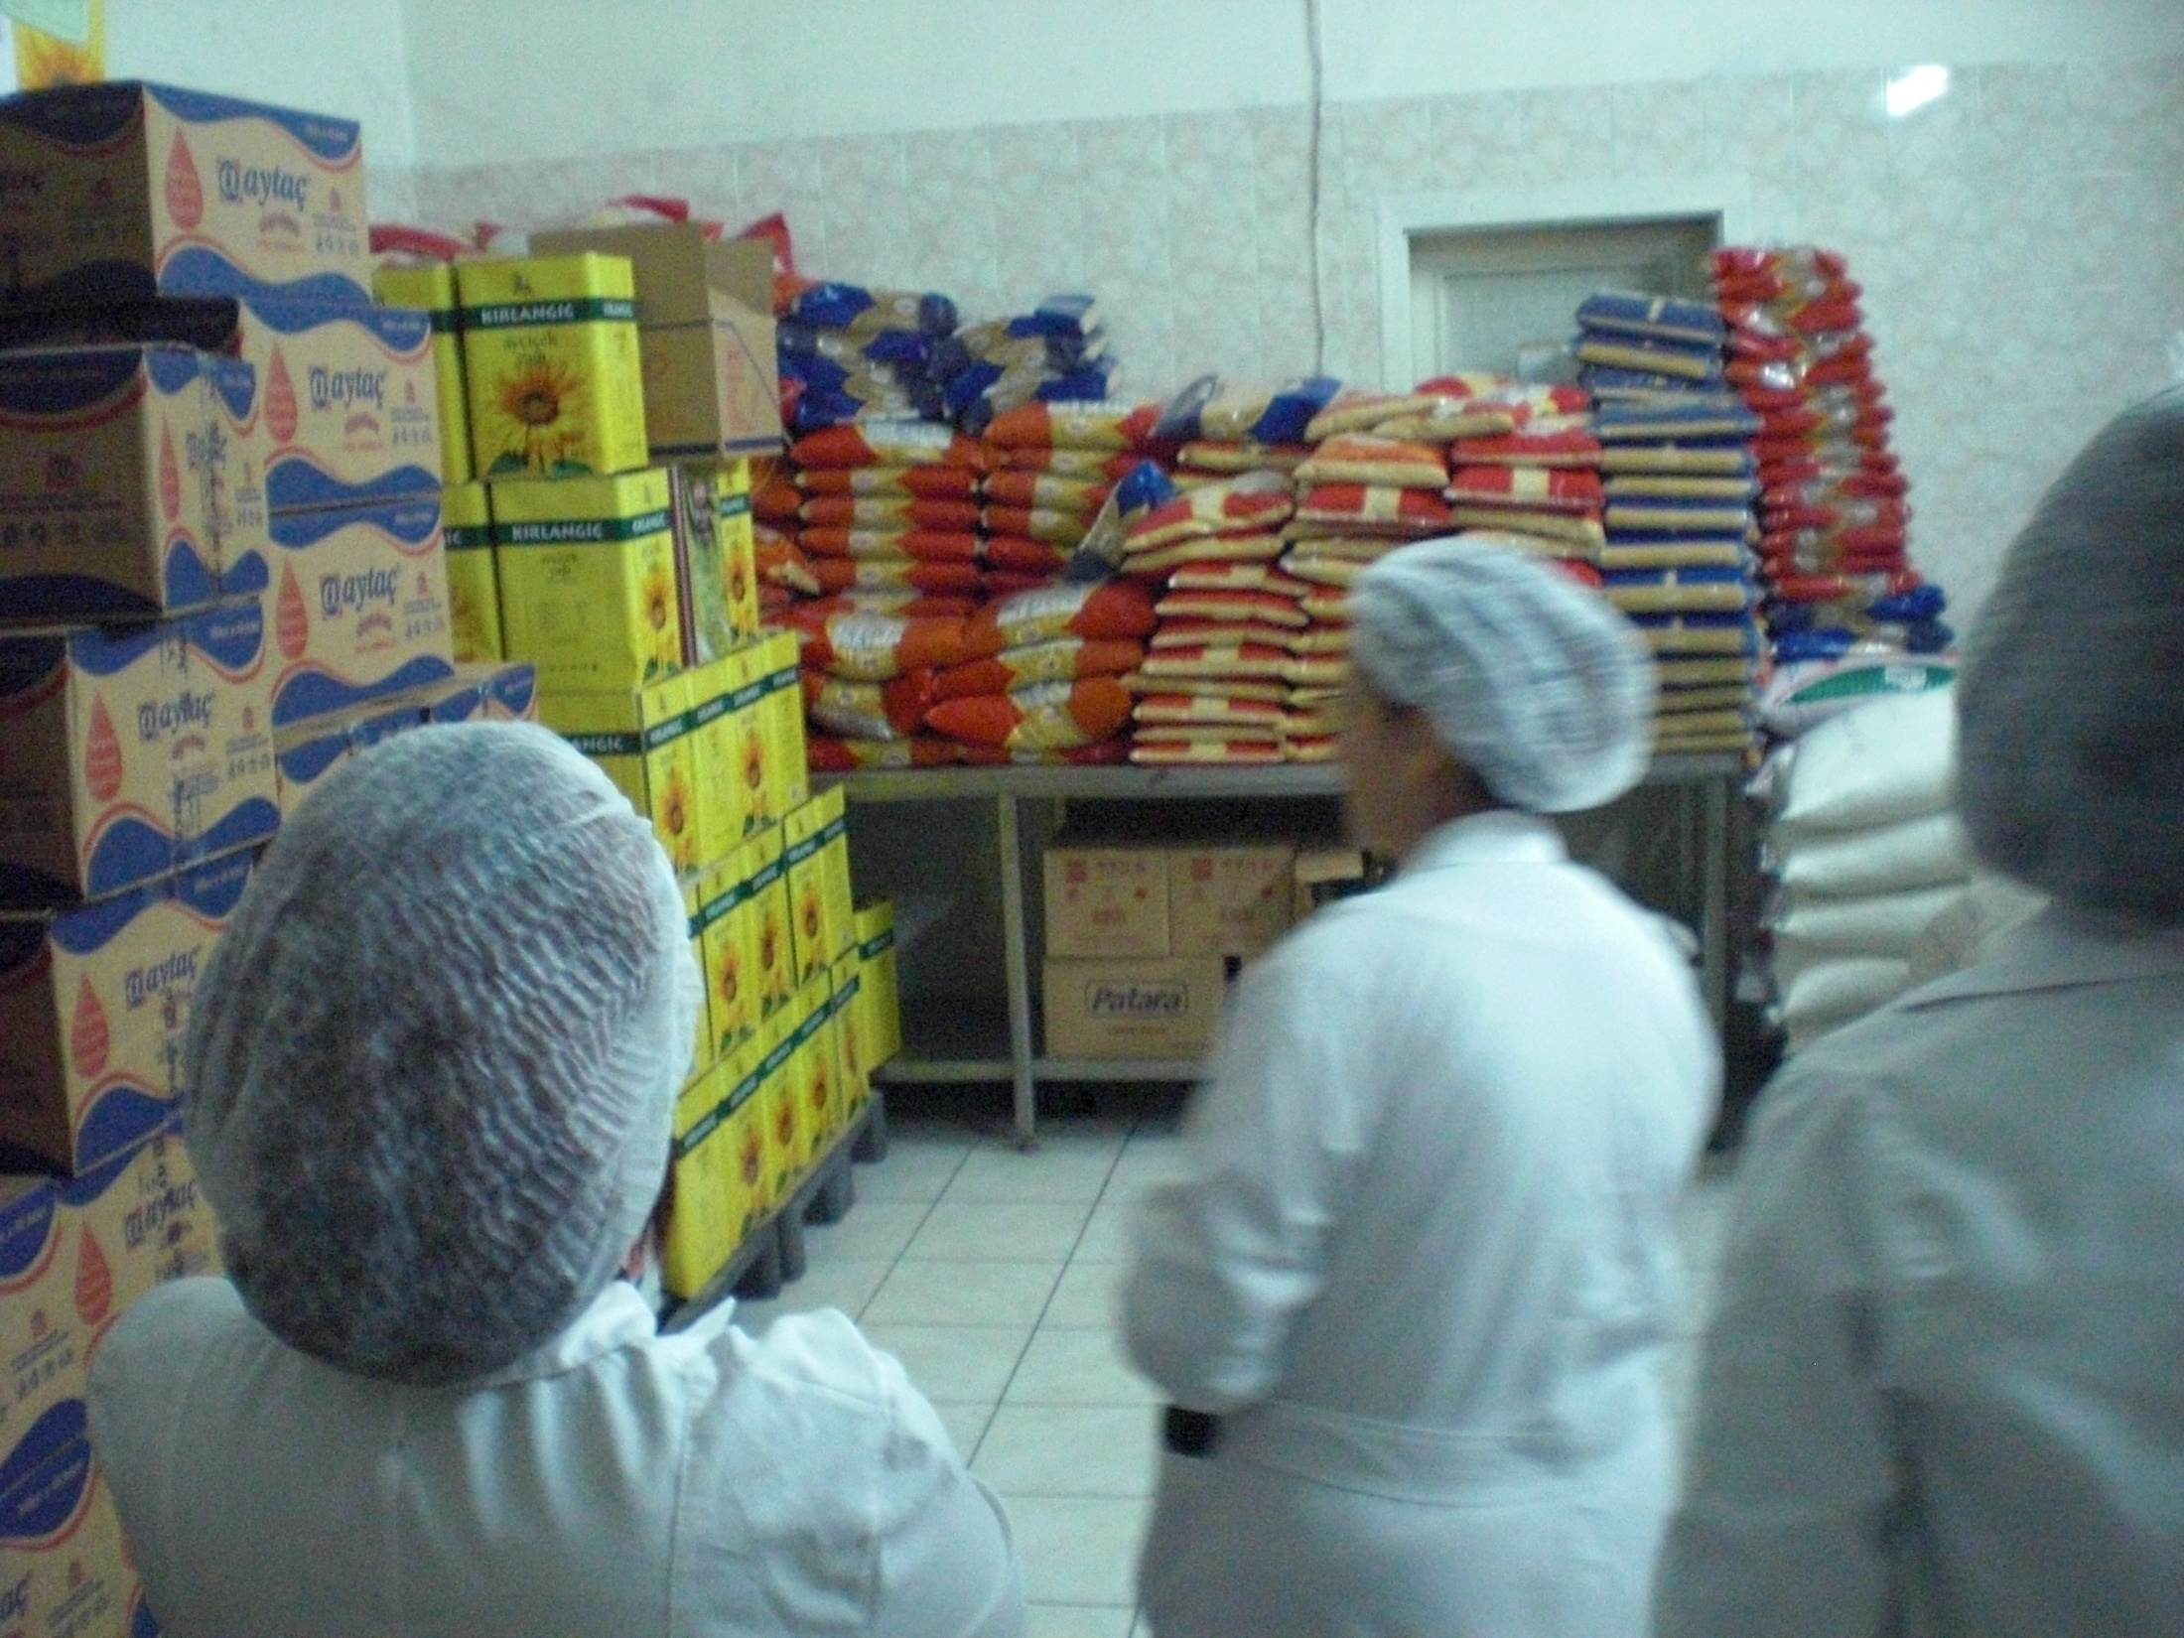

Slide 14
SOĞUK MUTFAK
Tam bir hazırlık ve saklama alanıdır. Sıcak mutfağa yakın ama ayrı bir kısımdır. Isısı serince olmalıdır (+18°C civarında). Bazı mutfaklarda, kasaphane buranın içinde veya yakınında olabilir. Bu kısımda dekorasyon ve titiz işler yapıldığı için, çalışma tezgahları fazla olur.
Sorumlu: Soğuk şefi. Chef garde-manger (Şef gardmanje).

Slide 15
Yapılan işler
Genelde, dayanıksız yiyecek maddeleri buradaki soğuk depolarda saklanır.
Balıklar temizlenip hazırlanır ve diğer kısımlara buradan dağıtılır.
Zeytinyağlılar, mezeler ve diğer ordövr hazırlıkları burada yapılır.
Soğuk soslar (mayonez, salata sosu, tartar, vb) hazırlanır.

Slide 16
Soğuk büfelere dekorlu yemekler bu kısımda hazırlanır.
Kokteyl toplantıları için, kanepeler, sandviçler burada hazırlanır.
Her türlü özel soğuk yiyecekler (Fümeler, vb),
Dekor unsurları burada (yağdan, buzdan, sebzeden vb) yapılır.
Her gün yiyecek malzemelerinin envanteri çıkarılıp mutfak şefine iletilir.

Slide 17
Donanım, araç-gereç
Paslanmaz çelikten çalışma tezgahları
Soğuk-sıcak su akan iki evyeli tezgah
Çeşitli paslanmaz metal raflı etajerler
Tepsi taşıma arabaları (ihtiyaca göre)
Mikser
Dilimleme makinesi

Slide 18
Blender
Terazi
Vakum makinesi
Depolama üniteleri
Yiyecek gruplarına göre ayrı soğuk odalar, Derin dondurucu ünite veya dolap - Balık saklama dolabı (Depo tipi soğuk dolap Tezgah tipi soğuk dolap)
Gereksinime bağlı diğer araç-gereçler

Slide 19
KASAPHANE
Genelde bu kısım soğuk mutfağın içinde veya
ona yakın bir yerde olur. Burası et saklama ve
hazırlık yeridir. Isı, +10°C civarında
olmalıdır.
Sorumlu: Kasap, Boucher (Buse)

Slide 20
Yapılan işler
Et hazırlığı: Parçalama, kemikleri çıkarma cinslerine göre ayırma, porsiyonlama, vb
Kümes hayvanlarını hazırlama: Temizleme parçalama, porsiyonlama
Servis zamanı, ızgaracıya ve sıcak kısımlara et dağıtma

Slide 21
Donanım
Soğuk oda veya ünite
Et kütüğü
Çalışma tezgahı
Et kıyma makinesi
Motorlu et-kemik testeresi
Soğuk-sıcak su düzeni bulunan evyeli tezgah

Slide 22
KASAPHANE

Slide 23
Etler soğuk dolaplarda bekletilmektedir.

Slide 24
SEBZE HAZIRLIK YERİ
Burası sebzelere ait bir kısımdır. onların temizlikleri de bu kısımda yapılır.
Sorumlu: Sebzeci. Légumier (Legümiye).

Slide 25
Yapılan İşler
Soğan, patates burada soyulup temizlenir.
Diğer bütün sebzeler burada ayıklanır, yıkanır, temizlenir ve doğranır.
Salata malzemeleri temizlenir, yıkanır ve süzülür.
Meyve ve sebzeler sebze yerinde temizlendikten sonra ancak diğer kısımlara götürülmelidir.

Slide 26
Donanım
Yalnız soğuk su akan iki evyeli tezgah
Çalışma tezgahı
Patates soyma makinesi
Sebze doğrama makinesi (isteğe bağlı)
Sebze meyve için soğuk oda (+6 ile +8°C arası ısıda)
Patates ve soğan için iki ayrı muhafaza sandığı
Yeterli derecede raflar

Slide 27
PASTANE
Pastane mutfağın önemini tamamlayan çok
önemli bir kısımdır. Zengin bir tatlı pastalar
sunulur.
Büyük otellerde, pastane birkaç kısımdan oluşur: Genel çalışma kısmı ve dondurma-çikolata kısmı.
Pastanede ısı + 18 ile +20°C arası olmalıdır.
Sorumlu: Şef pastacı-Chef pâtissier
(Şef patisiye).

Slide 28
Yapılan işler
Pastalar, kekler, pudingler.vb
Tatlı ve pasta sosları (supangle, meyve sosları, vb)
Tatlı ve tuzlu hamurlar (turta, milföy, poğaça, çörek,vb)
Çikolata, şekerleme ve dondurma

Slide 29
Türk tatlıları (baklava, tulumba, revani, muhallebi vb)
Tatlı ve tuzlu bisküviler, kurabiyeler
Banketlere ve açık büfelere dekorlu tatlı ve pastalar
Sabah kahvaltıları için, kruvasan, poğaça, simit vb. yapılır

Slide 30
Donanım
Fırınlar
Ocak (bazı maddeleri pişirmede kullanılan küçük ocak)
Mikser ve blender
Hamur yoğurma makinesi
Hamur açıcı makine
Krem şanti makinesi
Dondurma makinesi

Slide 31
Pastörizasyon makinesi (İhtiyaca göre)
Terazi
Çalışma tezgahları (en azından bir tanesinin üzeri mermerli olmalıdır)
Sıcak-soğuk su bulunan evyeli tezgah
Izgara raflı etajerler
Çeşitli takım dolapları
Fırın tepsi arabaları

Slide 32
Soğuk oda veya ünite
Soğutucu mermerli tezgah
Derin dondurucu (donmuş malzemeleri
saklamak için -25°C soğutma özellikli olmalı)
Derin dondurucu (dondurma servisi için -10 ile -15°C arası)

Slide 33
